Slide 1

A PÁLYÁZAT
Márkus Miklós szakértő
Stratégiai zajtérképek és zajcsökkentési intézkedési tervek készítése
Székesfehérvár 2013 Zárórendezvény

Slide 2

STRATÉGIAI ZAJTÉRKÉP
MIT?
Stratégiai zajtérképek és zajcsökkentési intézkedési tervek készítése
Székesfehérvár 2013 Zárórendezvény

Slide 3

Megmutatja
a probléma forrását, helyét és mértékét.
Ez a stratégia alapja és eszköze.

Slide 4

INTÉZKEDÉSI TERV
MIT?
Stratégiai zajtérképek és zajcsökkentési intézkedési tervek készítése
Székesfehérvár 2013 Zárórendezvény

Slide 5
Kijelöli az utat amelyet járni fog
a városvezetés
a következő 5 évben
és a jövőben.

Slide 6

Európai zajpolitika
MIÉRT?
Stratégiai zajtérképek és zajcsökkentési intézkedési tervek készítése
Székesfehérvár 2013 Zárórendezvény

Slide 7

Az Unió lakosságából
20 %
mintegy 80 millió ember
szenved a zajtól.

Slide 8
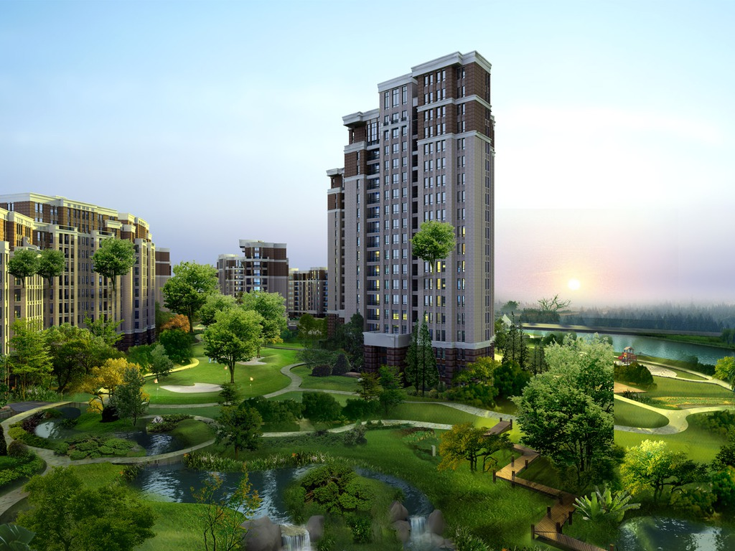
Az Unió lakosságából
80 %
városokban él.

Slide 9
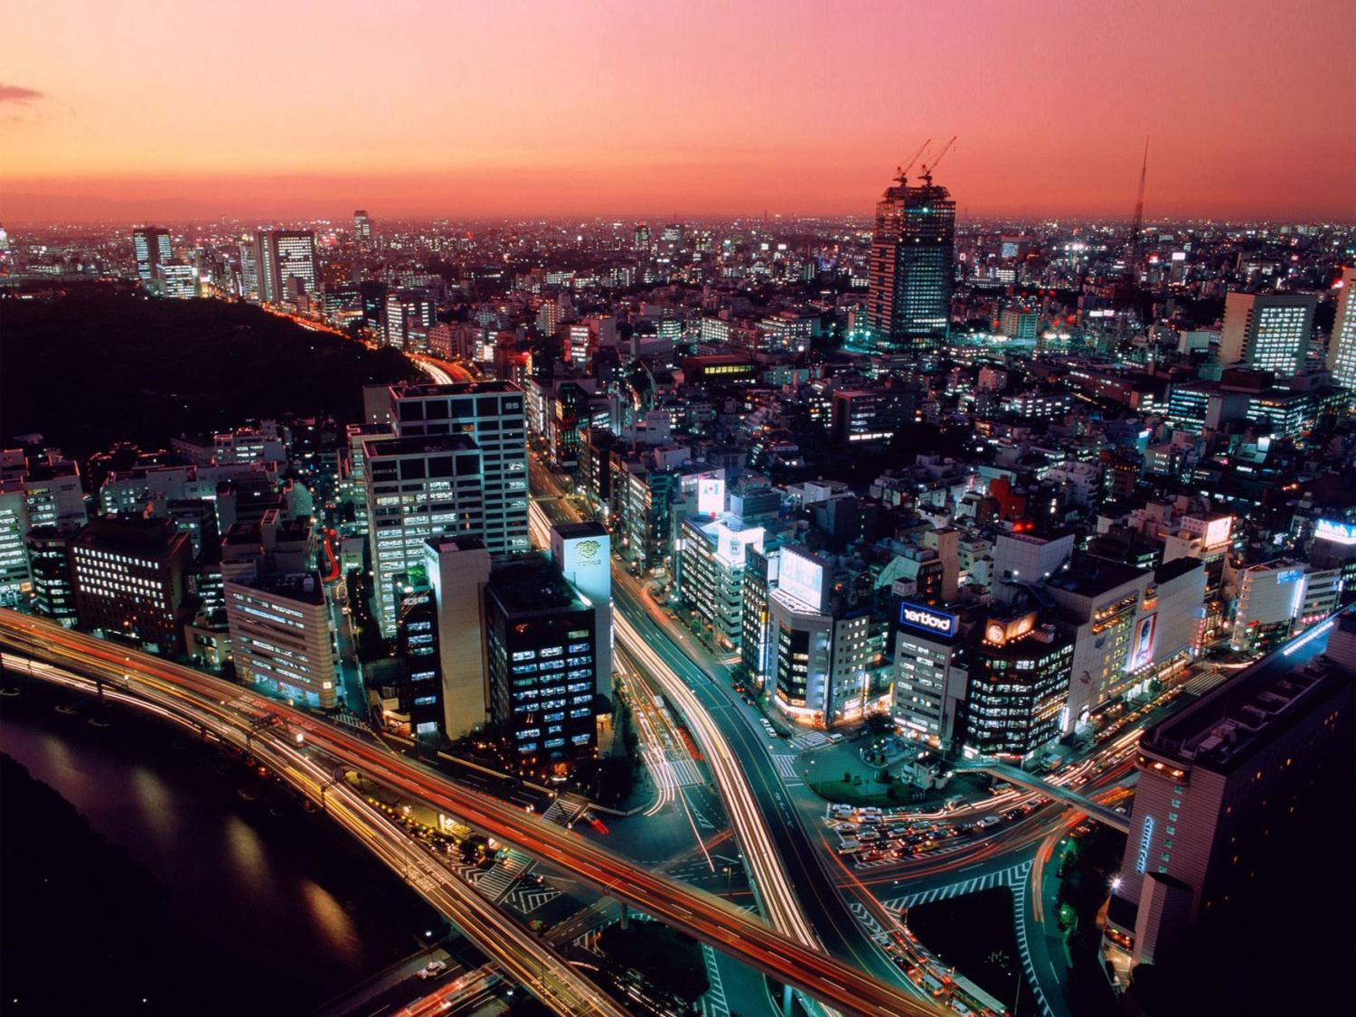
A városi zajterhelés
80 %
közlekedéstől származik.

Slide 10

-85 %
-90 %
-88 %

Slide 11
Az adatok nem mutatnak javulást
a városok környezeti zajterhelésében!

Slide 12

A civilizációs zaj
évente 1 decibellel
növekszik!

Slide 13

Tenni kell
az élhetőbb városért!

Slide 14
Tenni kell
az élhetőbb városért!

Slide 15

Európai Bizottság
Zöld könyv a jövő zajpolitikájáról megosztott felelősség együttműködés adathiány megszüntetése adatok összehasonlíthatósága módszerek harmonizációja kölcsönös információcsere nyilvánosság tájékoztatása

Slide 16
Európai Parlament és Tanács
49/2002/EK irányelv stratégiai zajtérképek készítése intézkedési tervek készítése
100000 fő feletti nagyvárosok nagy forgalmú közlekedésre egységes módszerekkel egységes adatszolgáltatás az egész európai közösségre

Slide 17

HAZAI SZABÁLYOZÁS
MIÉRT?
Stratégiai zajtérképek és zajcsökkentési intézkedési tervek készítése
Székesfehérvár 2013 Zárórendezvény

Slide 18
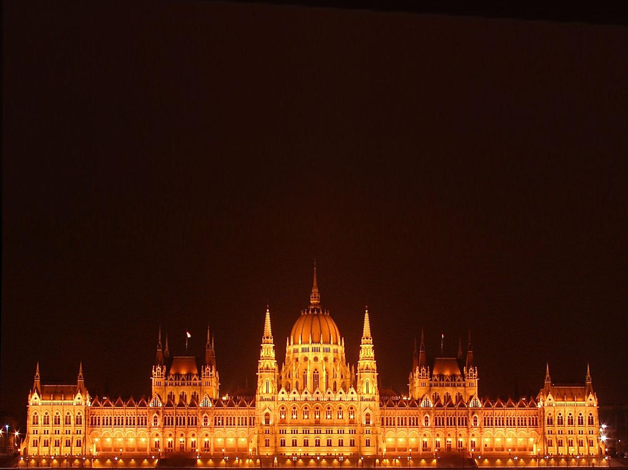
  KÖTELEZETTSÉG?
  Hatékony eszköz, mert nincs stratégiai szintű értékelés és kezelés nincs adat, vagy nem egységes az adatszolgáltatás nincs minden tagállamnak megfelelő eszköz és módszertan nincs összehasonlítható adat nincs intézkedési terv, nincs közösségi együttműködés nincs együttműködés a nyilvánossággal

Slide 19
  KÖTELEZETTSÉG!
  Támogatott ha kérik! Nem mindenki kapott támogatást!
  Kötelezettségszegési eljárás ha nem teljesítik az előírtakat!

Slide 20
  JOGHARMONIZÁCIÓ
  Törvényi szinten: 1995. évi LIII. törvény a feladatok delegálása az Önkormányzatoknak
  Kormány szinten: 280/2004. (X. 20.) Korm. rendelet a 49/2002/EK irányelv átvétele
  Miniszteri szinten: 25/2004. (XII. 20.) KvVM rendelet részletes módszertani útmutató

Slide 21

PÁLYÁZAT
MIKOR?
Stratégiai zajtérképek és zajcsökkentési intézkedési tervek készítése
Székesfehérvár 2013 Zárórendezvény

Slide 22
ELŐKÉSZÍTÉS
2010. március

Slide 23
BENYÚJTÁS
2010. október

Slide 24
ELNYERÉS
2011. május

Slide 25
INDÍTÁS
2011. július 21.

Slide 26

95 % támogatás
65 MFt bruttó összköltség
3,25 MFt önerő

Slide 27
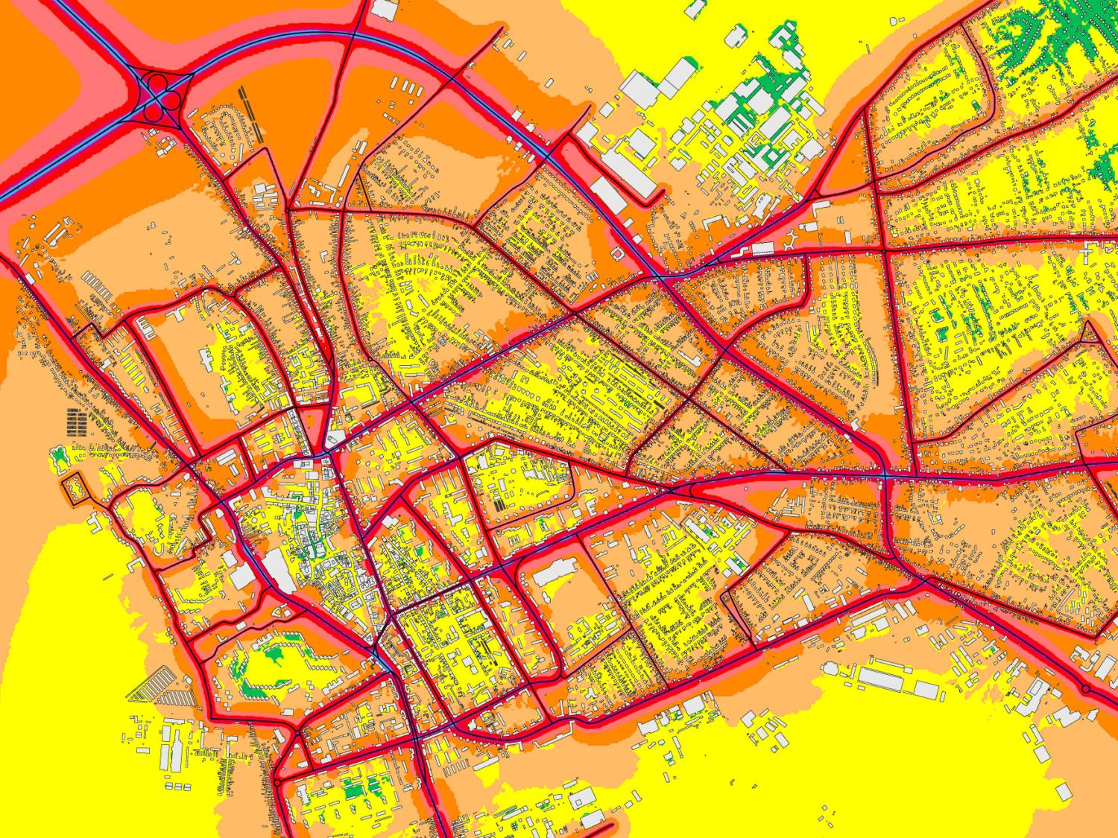
MEGVALÓSÍTÁS…

Slide 28
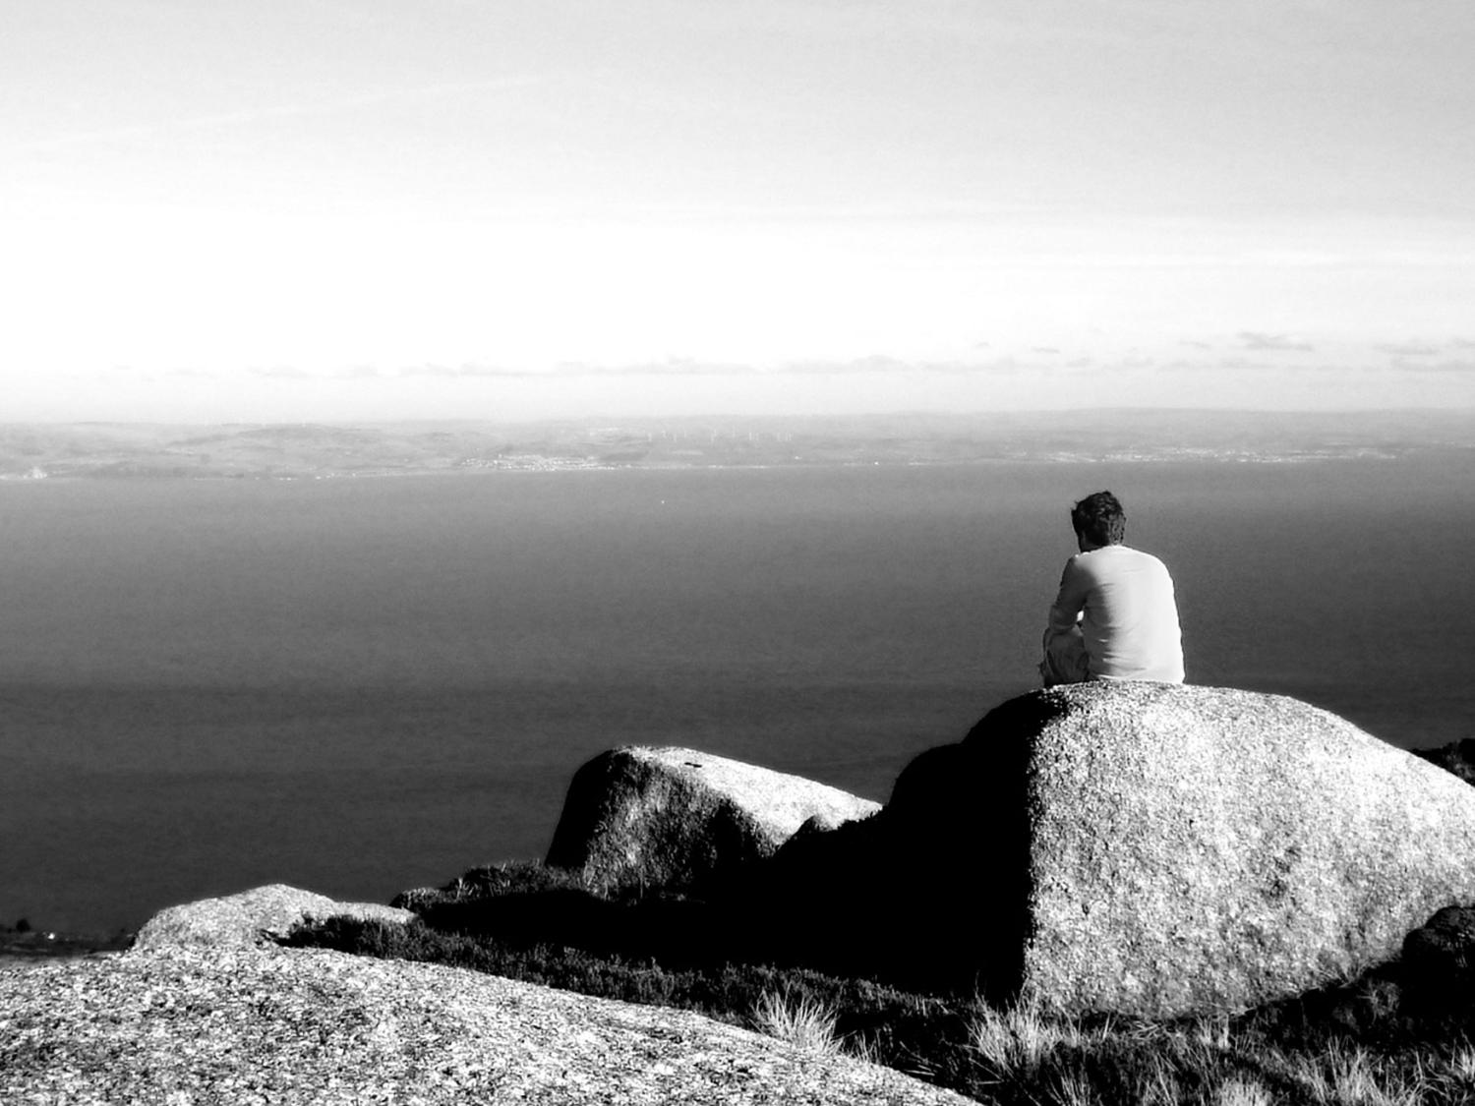
KÖSZÖNÖM megtisztelő
FIGYELMüket!
Márkus Miklós
szakértő
markusmiklos@fonor.hu

